Slide 1


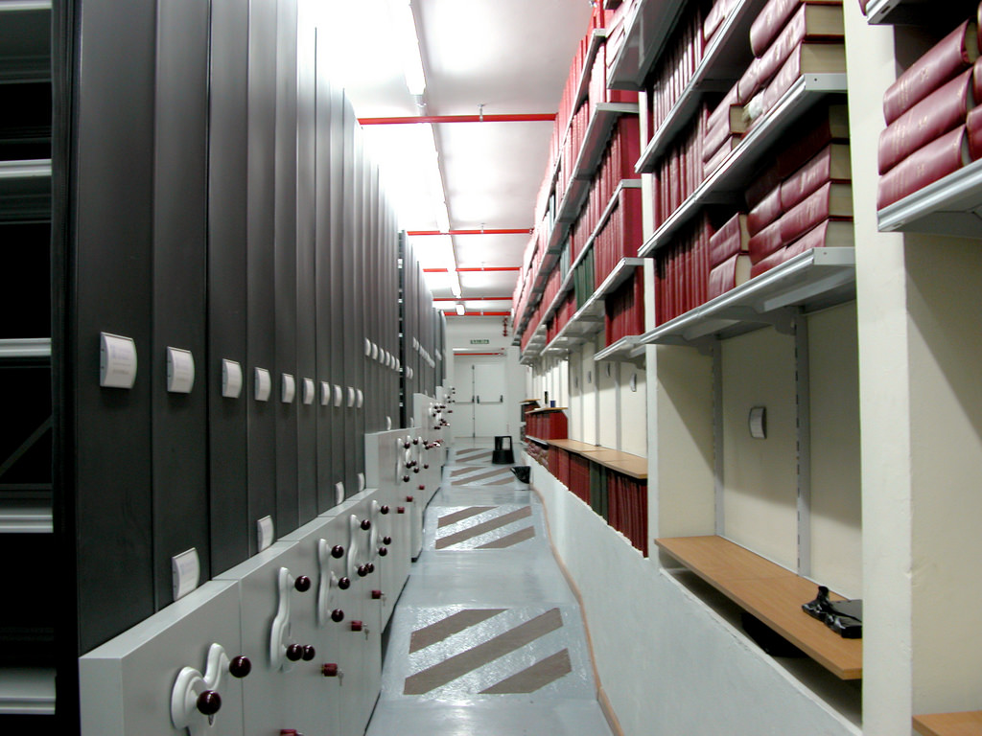
Documentación

Slide 2
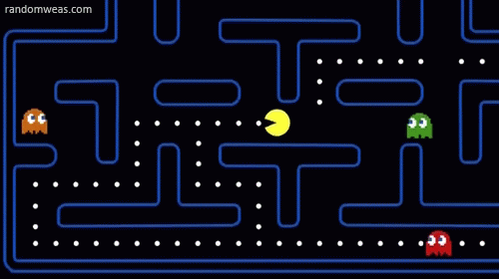
Documentación del Software
Documentación
Es aquel que se encarga de impregnar el ciclo de vida del software.
Es la guía para el laberinto del Software.
Es la parte de registro más visible de su proceso de construcción y elaboración. Pero más importante el seguimiento y desarrollo de cada una de las partes que lo forman.

Slide 3

Definición de Documentación
En informática, la documentación se suele referir al conjunto de documentos que se entrega con un determinado Software, y que contienen las instrucciones para que el usuario aprenda a manejarlo y conozca sus funciones principales.

Slide 4

¿Por qué es importante?
No se puede dar mantenimiento al Software
Los usuarios no pueden usar el software adecuadamente
Los nuevos desarrolladores tendrían que consumir muchos recursos para entender el proyecto.

Slide 5



Ejemplos de Documentación
Folletos
Instructivos
Manuales de usuario
Documentos PDF
Información en la Web

Slide 6
Normas para la documentación de Software

Slide 7

Instituto de Ingeniería Eléctrica y Electrónica
IEEE 1063-2001
“Estándar para la documentación de usuario de software”
Detalla el contenido, la arquitectura y la importancia de un manual de documentación del software.

Slide 8
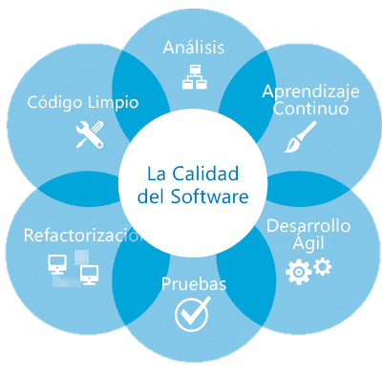
Organización Internacional de Normalización y la Comisión Electrotécnica Internacional (ISO e IEC)
ISO/IEC 18019-2004 e ISO/IEC TR 9294
Se ocupan de la documentación y la gestión de software.
La documentación es una parte integral del ciclo de vida del Software

Slide 9

Clasificación de la Documentación

Slide 10
Documentación de la Aplicación
Documentación Interna
Documentación externa
Documentación del usuario
Documentación del sistema
Es la documentación que va incluida con el código.
Es la documentación que es ajena al código del programa.

Slide 11
1.
Documentación externa

Slide 12

Características
Debe describir:
Cómo usar el sistema
Cómo instalar y operar con el sistema
Los requisitos y el diseño de todo el sistema
La función del sistema y los procedimientos de prueba con la finalidad de por dar el mantenimiento correspondiente.

Slide 13

Características II
Además:
Tiene que ser útil durante todo el tiempo de vida del sistema.
Necesita tener índices efectivos para encontrar la información
Se puede elaborar en diferentes formatos. (Escrito o Digital)

Slide 14

Documentación de usuario
Es toda aquella referida a las funciones del sistema sin hace referencia al mecanismo de la aplicación (construcción)
Place your screenshot here
Características
Suele ser el primer contacto de los usuarios con la aplicación
Proporciona una visión inicial del sistema
Información realista, no propaganda

Slide 15
Contenido de la documentación del usuario
Descripción Funcional
Señala los requisitos
Describe de forma simple los propósitos
Describe lo que el sistema puede hacer o no
Manual de Introducción
Protocolo formal que describa el uso normal del sistema
Como iniciar el trabajo en el sistema
Utilidades comunes
Salida de problemas usuales
Guía de operación
Solo se elabora si requiere operador.
Explica los mensajes generados en consola.
Explica la respuesta que se le debe dar a los mensajes generados
Debe explicar el mantenimiento del hardware que debe de llevar a cabo el operador.
Manual de Instalación
Detalles de como instalar
Configuración mínima de hardware
Lista de archivos permanentes.
Como inicializar el sistema
Manual de Referencia
Documento definitivo sobre el uso
Describe técnicas descriptivas formales
Presenta situaciones de error e informes generados

Slide 16
2.
Documentación interna

Slide 17
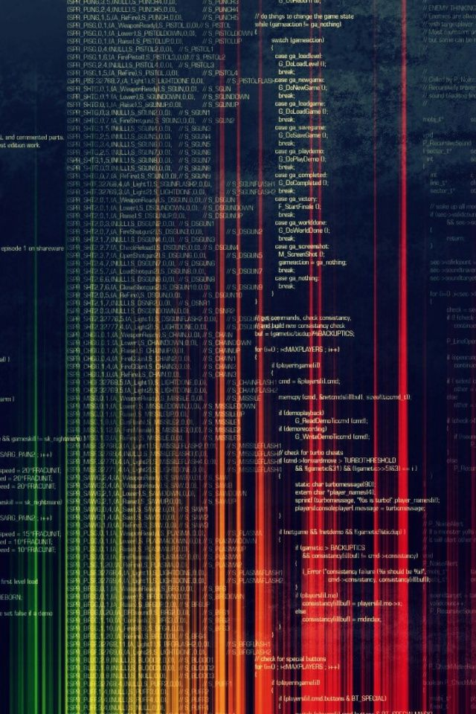
Puede ser de dos tipos
Complementaria sobre el código
Es útil al estudiar el código
Permite comprender mejor su funcionamiento
Ayudas interactivas
Normalmente destinadas al usuario

Slide 18

Documentación del Sistema de Información
Describe todos los aspectos del análisis, diseño, implementación y prueba del software.
Características:
Incluye todos los documentos de la aplicación: Desde la especificación del sistema hasta el último plan de pruebas
Es esencial para el mantenimiento
Ha de tener una organización estructurada

Slide 19
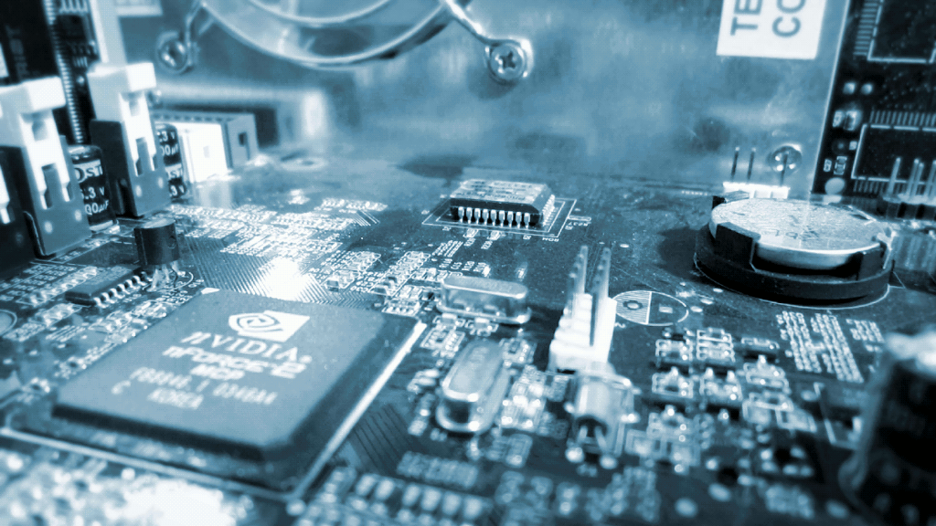
Contenido
Especificación del sistema
Plan de viabilidad
Plan de desarrollo de software
Especificación de requisitos
Especificación del diseño
Plan de pruebas
Plan de mantenimiento
Place your screenshot here

Slide 20
Calidad de la documentación

Slide 21
Problemas usuales de la documentación y sus consecuencias
Mala redacción
Difícil de entender
No actualizada
Incompleta
Utilidad mermada
No se sabe usar
No se comprende

